Slide 1
Låt en
Kubernetes Operator
göra jobbet!
Fredrik Dahlén, SqueedBrew Tech 2021

Slide 2
Låt en Kubernetes Operator göra jobbet
Inbyggda objekt
Pod
Secret
ConfigMap
Egna objekt
Custom Resource (CRD)

Slide 3
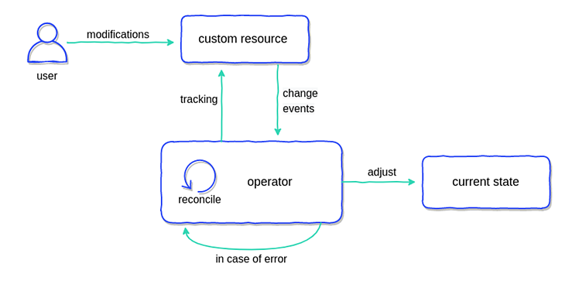
Låt en Kubernetes Operator göra jobbet
Operator Pattern

Slide 4
Låt en Kubernetes Operator göra jobbet
Automatisera manuella steg
Avancerad livscykelhantering t ex custom auto scale
Backup & restore
Chaos testing
[insert your need here]

Slide 5
Exempel 1 - databas
En applikation behöver en egen databas för att kunna köra, men man vill inte skapa databasen manuellt.
Så, vilket jobb?
Automatisera uppskapandet av SQL-databaser

Slide 6
Exempel 1 - databas
Custom Resource (YAML)
MariaDB
apiVersion: mariadb.persistentsys/v1alpha1
kind: MariaDB
metadata:
name: myapp-mariadb
spec:
database: myapp-test-db
username: db-user
password: db-user
rootpwd: password
size: 1
image: 'mariadb/server:10.3'
dataStoragePath: /mnt/data
dataStorageSize: 1Gi

Slide 7
Exempel 2 - lösenord
En applikation läser lösenord från secrets. Lösenorden ligger ursprungligen lagrade i en lösenordstjänst. Hur får man in lösenorden som secrets i klustret?
Så, vilket jobb?
Hämta lösenord från lösenordstjänsten och lägga in som secrets

Slide 8
Exempel 2 - lösenord
Custom Resource (YAML)
Lösenordstjänst:
Passwordstate
apiVersion: passwordstateoperator.fdahlen/v1
kind: PasswordList
metadata:
name: passwordlist-myapp
spec:
passwordListId: "12345"
secretName: "passwords-myapp"

Slide 9
Hur gör man en Operator då?
Välj ett språk
Använd gärna SDK
Nu lite kod…

Slide 10
Länkar
Kubernetes-dokumentationen om Operators https://kubernetes.io/docs/concepts/extend-kubernetes/operator
Operator Registry för färdiga operators https://operatorhub.io
SDKs för att bygga en Operator i olika språk https://cloud.redhat.com/blog/build-your-kubernetes-operator-with-the-right-tool
Repot för PasswordstateOperator https://github.com/fdahlen/passwordstate-operator
Repot för koden som visades https://github.com/fdahlen/SqueedBrew2021

Slide 11
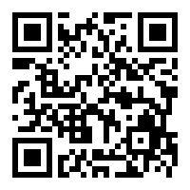
https://github.com/fdahlen/SqueedBrew2021

